Slide 1
Regresión Logística
Steven Pacheco P.

Slide 2
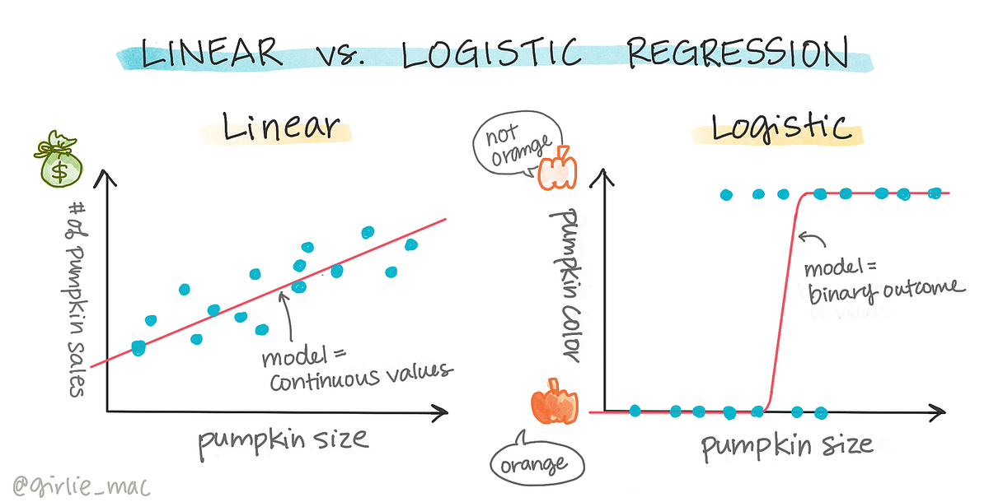
Regresión Logisitica != Regresión Lineal

Slide 3


Slide 4
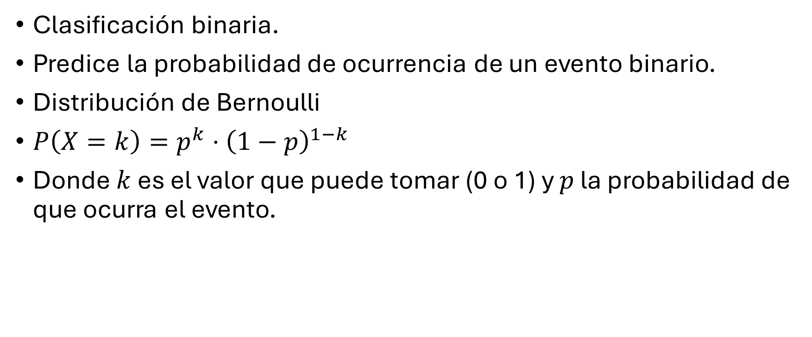
Clasificación binaria.
Predice la probabilidad de ocurrencia de un evento binario.
Distribución de Bernoulli
$P\left(X=k\right)=p^{k}⋅{\left(1−p\right)}^{1−k}$
Donde $k$ es el valor que puede tomar (0 o 1) y $p$ la probabilidad de que ocurra el evento.

Slide 5
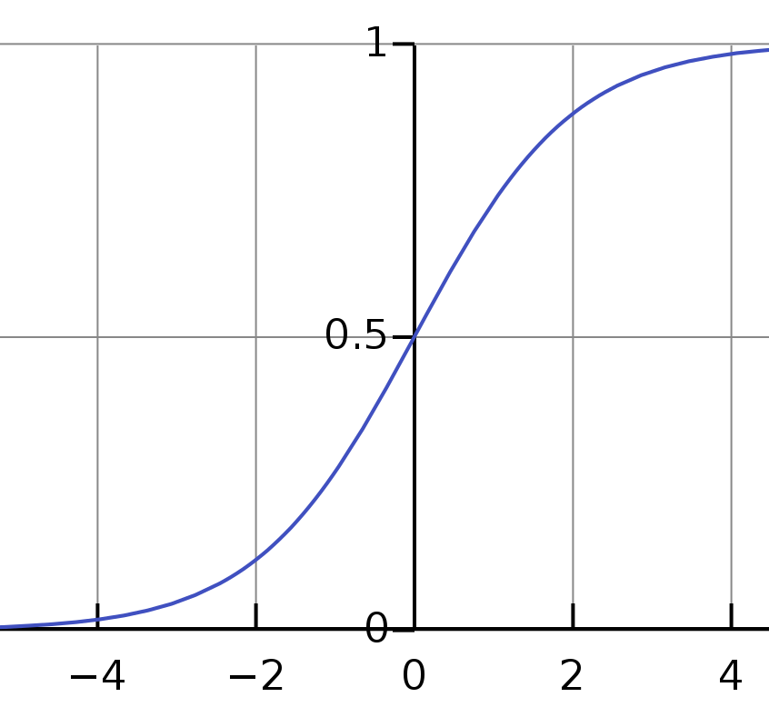

Sigmoid (Standar Logistic Function)
Tiene comportamiento no lineal
Codominio [0, 1]
$σ\left(x\right)=\frac{1}{1+e^{−x}}$
Note que $x$ puede ser cualquier número. Incluso el resultado de otra función (Composición de funciones).
¿Se puede combinar con regresión lineal?

Slide 6

Linealidad
$σ\left(x\right)=\frac{1}{1+e^{−x}}$
Resultado no lineal.
$f_{w,b}(x)=wx+\text{b}$
Resultado lineal
$σ\left(f_{w,b}(x)\right)=\frac{1}{1+e^{−(f_{w,b}\left(x\right))}}$
Resultado es ¿?

Slide 7
¿Por qué queremos hacerlo así?
Calcular una función lineal es super simple (Computacionalmente)
Es un método simple para mantener la relación entre variables y pesos.
Obtener comportamiento no lineal con una función sencilla como Sigmoid.
Permite modelar problemas con complejidad mayor.

Slide 8
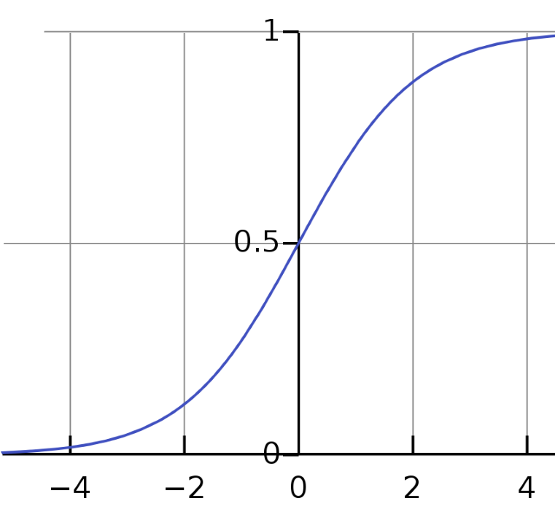

Clasificador
Si queremos realizar un clasificador, podemos definir un umbral
$y≥0.5=1$
$y<0.5=0$
El umbral se puede cambiar (0.6, 0.7 ….) Depende del problema.
Moneda cargada

Slide 9
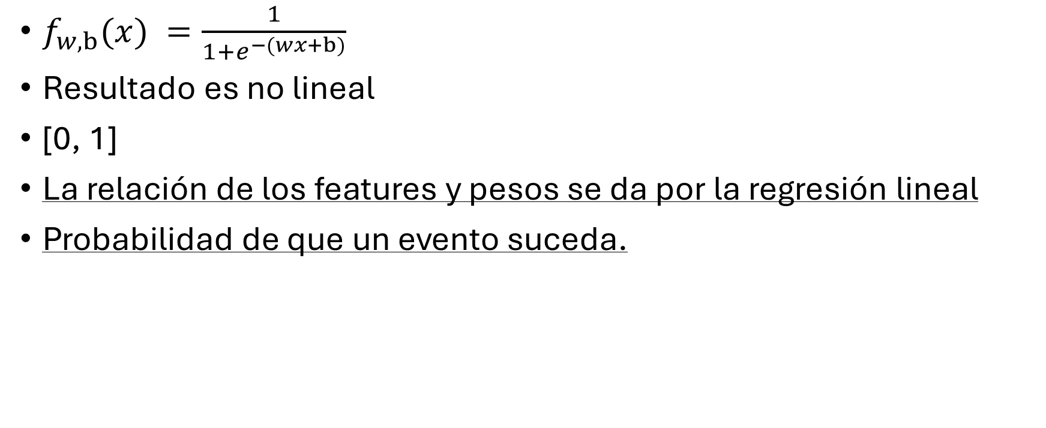
Regresión Logística
$f_{w,b}(x) =\frac{1}{1+e^{−(wx+b)}}$
Resultado es no lineal
[0, 1]
La relación de los features y pesos se da por la regresión lineal
Probabilidad de que un evento suceda.

Slide 10
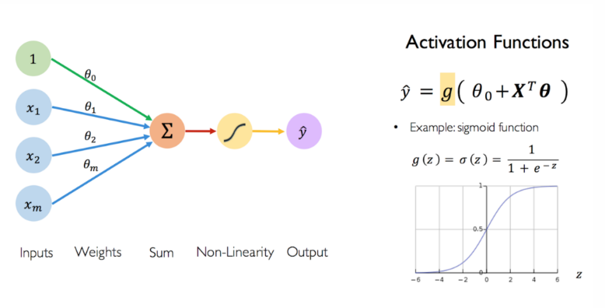

Slide 11
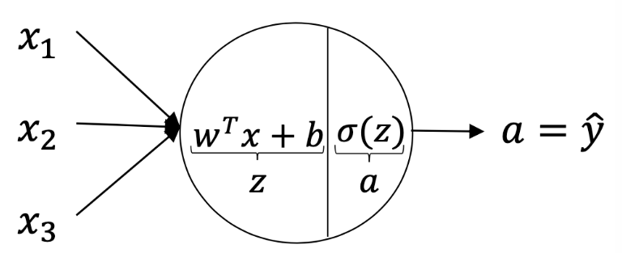

Slide 12

Optimización
Necesitamos optimizar los pesos $w$ y b de la regresión lineal.
$f_{w,b}(x) =\frac{1}{1+e^{−(wx+b)}}$
¿Qué necesitamos hacer para actualizar los pesos?

Slide 13

Optimización
Necesitamos optimizar los pesos $w$ y b de la regresión lineal.
$f_{w,b}(x) =\frac{1}{1+e^{−(wx+b)}}$
¿Qué necesitamos hacer para actualizar los pesos?
Conseguir una función de perdida L que me sirva para probabilidades.

Slide 14
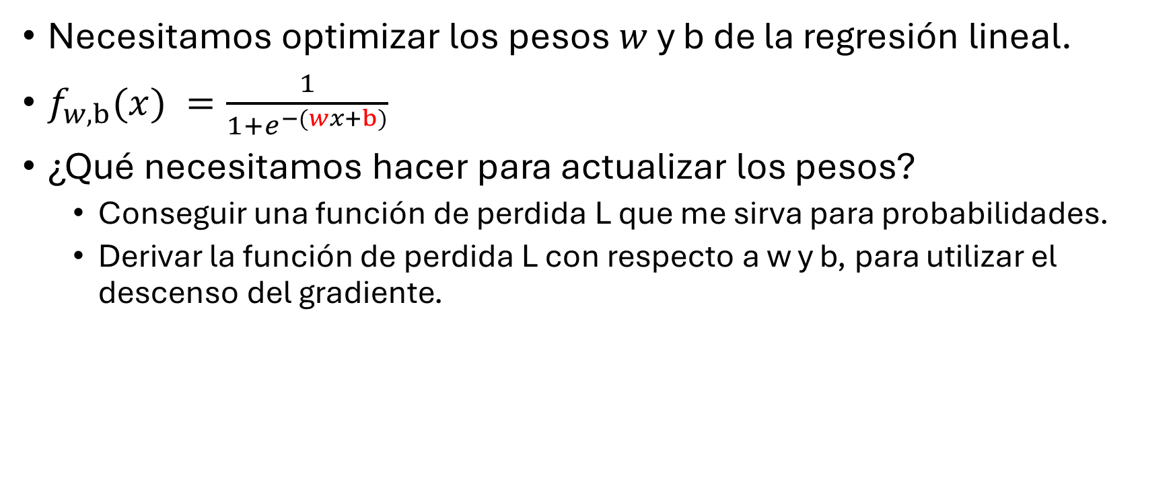
Optimización
Necesitamos optimizar los pesos $w$ y b de la regresión lineal.
$f_{w,b}(x) =\frac{1}{1+e^{−(wx+b)}}$
¿Qué necesitamos hacer para actualizar los pesos?
Conseguir una función de perdida L que me sirva para probabilidades.
Derivar la función de perdida L con respecto a w y b, para utilizar el descenso del gradiente.

Slide 15


Derivada Sigmoid
$$f\left(x\right)=\frac{u\left(x\right)}{v(x)}, f^{′}\left(x\right)=\frac{u{\left(x\right)}^{′}⋅v\left(x\right) −u\left(x\right)⋅v{\left(x\right)}^{′}}{v{\left(x\right)}^{2}}$$
$σ\left(x\right)=\frac{1}{1+e^{−x}}$

Slide 16

Derivada Sigmoid
$$f\left(x\right)=\frac{u\left(x\right)}{v(x)}, f^{′}\left(x\right)=\frac{u{\left(x\right)}^{′}⋅v\left(x\right) −u\left(x\right)⋅v{\left(x\right)}^{′}}{v{\left(x\right)}^{2}}$$
$σ\left(x\right)=\frac{1}{1+e^{−x}}$
$σ^{′}\left(x\right)=\frac{1^{′}⋅\left(1+e^{−x}\right) −(1⋅{\left(1+e^{−x}\right)}^{′})}{{\left(1+e^{−x}\right)}^{2}}$

Slide 17

Derivada Sigmoid
$$f\left(x\right)=\frac{u\left(x\right)}{v(x)}, f^{′}\left(x\right)=\frac{u{\left(x\right)}^{′}⋅v\left(x\right) −u\left(x\right)⋅v{\left(x\right)}^{′}}{v{\left(x\right)}^{2}}$$
$σ\left(x\right)=\frac{1}{1+e^{−x}}$
$σ^{′}\left(x\right)=\frac{1^{′}⋅\left(1+e^{−x}\right) −(1⋅{\left(1+e^{−x}\right)}^{′})}{{\left(1+e^{−x}\right)}^{2}}$
$σ^{′}\left(x\right)=\frac{0 −1⋅{\left(1^{′}+{(e}^{−x}\right)}^{′})}{{\left(1+e^{−x}\right)}^{2}}$

Slide 18

Derivada Sigmoid
$$f\left(x\right)=\frac{u\left(x\right)}{v(x)}, f^{′}\left(x\right)=\frac{u{\left(x\right)}^{′}⋅v\left(x\right) −u\left(x\right)⋅v{\left(x\right)}^{′}}{v{\left(x\right)}^{2}}$$
$σ\left(x\right)=\frac{1}{1+e^{−x}}$
$σ^{′}\left(x\right)=\frac{1^{′}⋅\left(1+e^{−x}\right) −(1⋅{\left(1+e^{−x}\right)}^{′})}{{\left(1+e^{−x}\right)}^{2}}$
$σ^{′}\left(x\right)=\frac{0 −1⋅{\left(1^{′}+{(e}^{−x}\right)}^{′})}{{\left(1+e^{−x}\right)}^{2}}$
$σ^{′}\left(x\right)=\frac{−\left(0−{(e}^{−x}\right)}{{\left(1+e^{−x}\right)}^{2}}$

Slide 19

Derivada Sigmoid
$$f\left(x\right)=\frac{u\left(x\right)}{v(x)}, f^{′}\left(x\right)=\frac{u{\left(x\right)}^{′}⋅v\left(x\right) −u\left(x\right)⋅v{\left(x\right)}^{′}}{v{\left(x\right)}^{2}}$$
$σ\left(x\right)=\frac{1}{1+e^{−x}}$
$σ^{′}\left(x\right)=\frac{1^{′}⋅\left(1+e^{−x}\right) −(1⋅{\left(1+e^{−x}\right)}^{′})}{{\left(1+e^{−x}\right)}^{2}}$
$σ^{′}\left(x\right)=\frac{0 −1⋅{\left(1^{′}+{(e}^{−x}\right)}^{′})}{{\left(1+e^{−x}\right)}^{2}}$
$σ^{′}\left(x\right)=\frac{−\left(0−{(e}^{−x}\right)}{{\left(1+e^{−x}\right)}^{2}}$
$σ^{′}\left(x\right)=\frac{e^{−x}}{{\left(1+e^{−x}\right)}^{2}}$

Slide 20


Derivada Sigmoid
$$σ\left(x\right)=\frac{1}{1+e^{−x}}$$
$σ^{′}\left(x\right)=\frac{e^{−x}}{{\left(1+e^{−x}\right)}^{2}}$

Slide 21

Derivada Sigmoid
$$σ\left(x\right)=\frac{1}{1+e^{−x}}$$
$σ^{′}\left(x\right)=\frac{e^{−x}}{{\left(1+e^{−x}\right)}^{2}}$
$σ^{′}\left(x\right)=\frac{e^{−x}+1 −1}{{\left(1+e^{−x}\right)}^{2}}$

Slide 22

Derivada Sigmoid
$$σ\left(x\right)=\frac{1}{1+e^{−x}}$$
$σ^{′}\left(x\right)=\frac{e^{−x}}{{\left(1+e^{−x}\right)}^{2}}$
$σ^{′}\left(x\right)=\frac{e^{−x}+1 −1}{{\left(1+e^{−x}\right)}^{2}}$
$σ^{′}\left(x\right)=\frac{e^{−x}+1}{{\left(1+e^{−x}\right)}^{2}}−\frac{1}{{\left(1+e^{−x}\right)}^{2}}$

Slide 23

Derivada Sigmoid
$$σ\left(x\right)=\frac{1}{1+e^{−x}}$$
$σ^{′}\left(x\right)=\frac{e^{−x}}{{\left(1+e^{−x}\right)}^{2}}$
$σ^{′}\left(x\right)=\frac{e^{−x}+1 −1}{{\left(1+e^{−x}\right)}^{2}}$
$σ^{′}\left(x\right)=\frac{e^{−x}+1}{{\left(1+e^{−x}\right)}^{2}}−\frac{1}{{\left(1+e^{−x}\right)}^{2}}$
$σ^{′}\left(x\right)=\frac{1}{\left(1+e^{−x}\right)}−\frac{1}{{\left(1+e^{−x}\right)}^{2}}$

Slide 24

Derivada Sigmoid
$$σ\left(x\right)=\frac{1}{1+e^{−x}}$$
$σ^{′}\left(x\right)=\frac{e^{−x}}{{\left(1+e^{−x}\right)}^{2}}$
$σ^{′}\left(x\right)=\frac{e^{−x}+1 −1}{{\left(1+e^{−x}\right)}^{2}}$
$σ^{′}\left(x\right)=\frac{e^{−x}+1}{{\left(1+e^{−x}\right)}^{2}}−\frac{1}{{\left(1+e^{−x}\right)}^{2}}$
$σ^{′}\left(x\right)=\frac{1}{\left(1+e^{−x}\right)}−\frac{1}{{\left(1+e^{−x}\right)}^{2}}$
$σ^{′}\left(x\right)=\frac{1}{\left(1+e^{−x}\right)}⋅(1 − \frac{1}{\left(1+e^{−x}\right)})$ Factor común

Slide 25
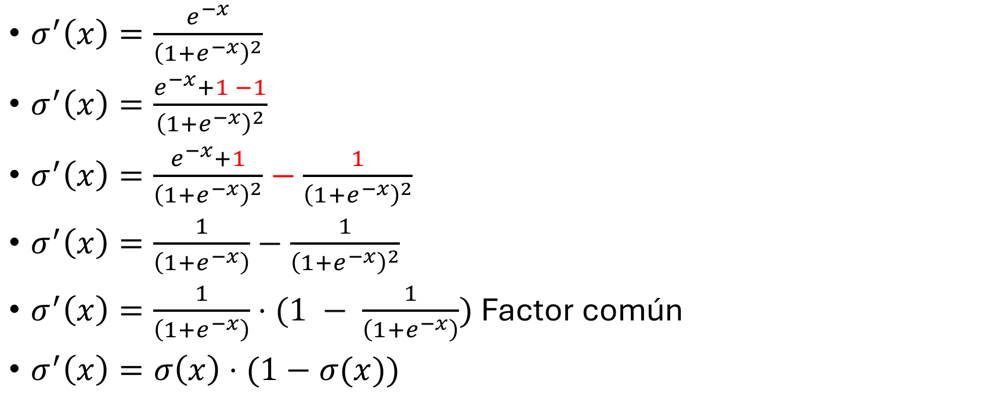
Derivada Sigmoid
$$σ\left(x\right)=\frac{1}{1+e^{−x}}$$
$σ^{′}\left(x\right)=\frac{e^{−x}}{{\left(1+e^{−x}\right)}^{2}}$
$σ^{′}\left(x\right)=\frac{e^{−x}+1 −1}{{\left(1+e^{−x}\right)}^{2}}$
$σ^{′}\left(x\right)=\frac{e^{−x}+1}{{\left(1+e^{−x}\right)}^{2}}−\frac{1}{{\left(1+e^{−x}\right)}^{2}}$
$σ^{′}\left(x\right)=\frac{1}{\left(1+e^{−x}\right)}−\frac{1}{{\left(1+e^{−x}\right)}^{2}}$
$σ^{′}\left(x\right)=\frac{1}{\left(1+e^{−x}\right)}⋅(1 − \frac{1}{\left(1+e^{−x}\right)})$ Factor común
$σ^{′}\left(x\right)=σ\left(x\right)⋅(1−σ(x))$

Slide 26
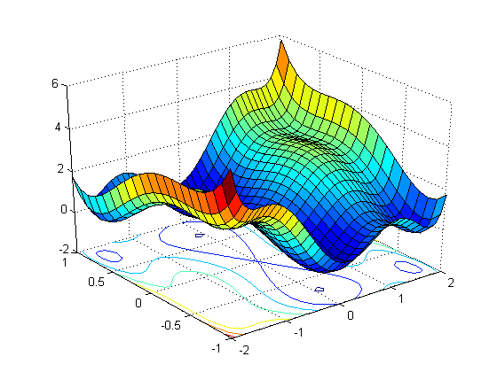
Hallar función de pérdida.

Slide 27
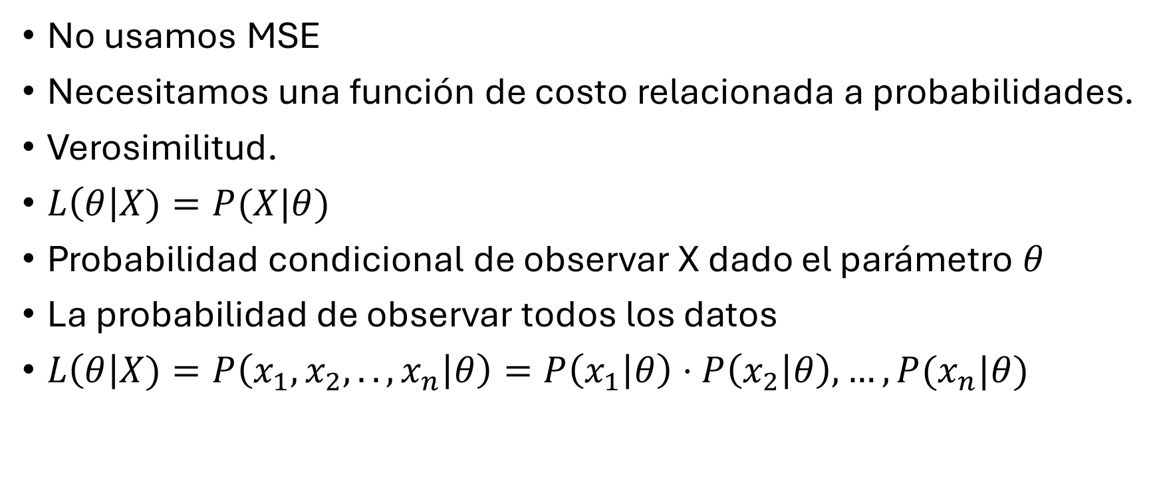
Verosimilitud vs MSE
No usamos MSE
Necesitamos una función de costo relacionada a probabilidades.
Verosimilitud.
$L\left(θ\right|X)=P(X|θ)$
Probabilidad condicional de observar X dado el parámetro $θ$
La probabilidad de observar todos los datos
$L\left(θ\right|X)=P\left(x_{1}, x_{2},..,x_{n} | θ\right)=P\left(x_{1} | θ\right)⋅P\left(x_{2} | θ\right),…,P(x_{n}|θ)$

Slide 28
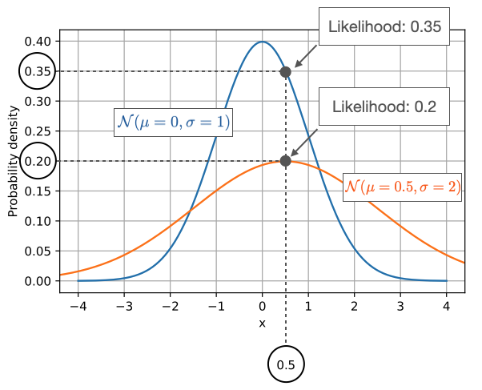

Slide 29
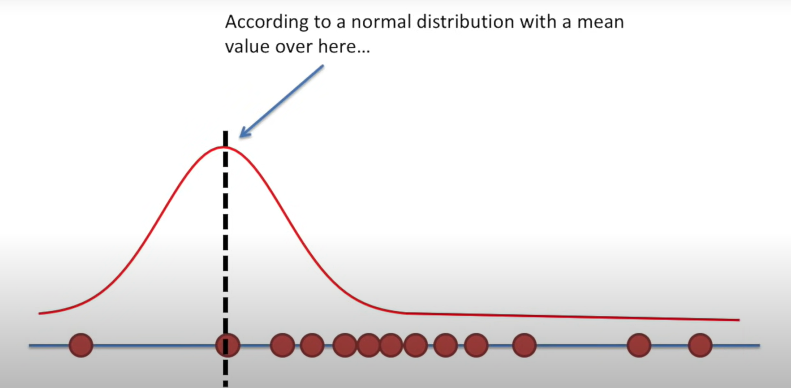
Distribución normal
$$L\left(θ\right|X)=P\left(x_{1}, x_{2},..,x_{n} | θ\right)=P\left(x_{1} | θ\right)⋅P\left(x_{2} | θ\right),…,P(x_{n}|θ)$$
La probabilidad de observar estos ejemplos es baja.

Slide 30
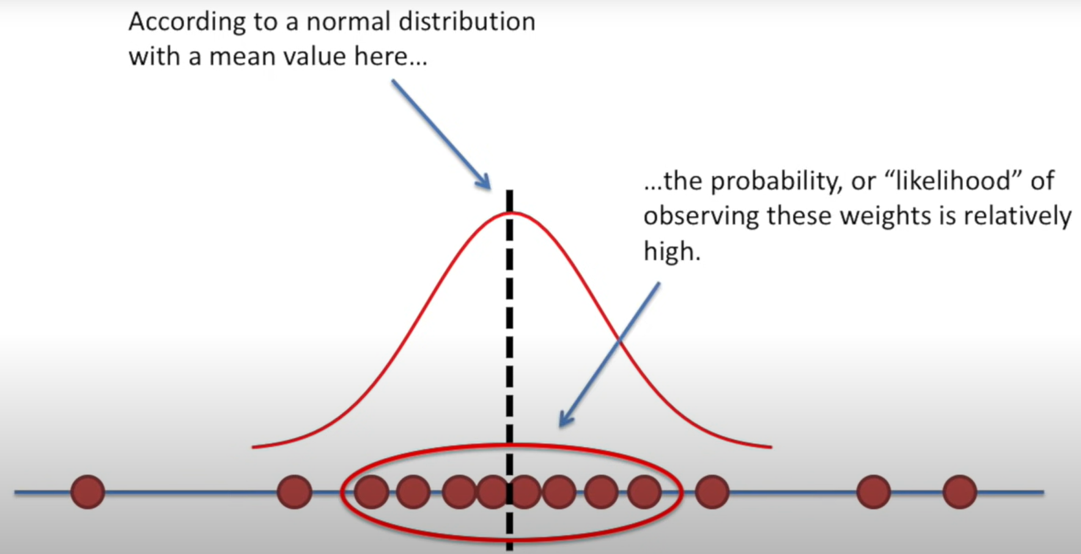
Distribución normal
La probabilidad de observar estos ejemplos es alta.

Slide 31
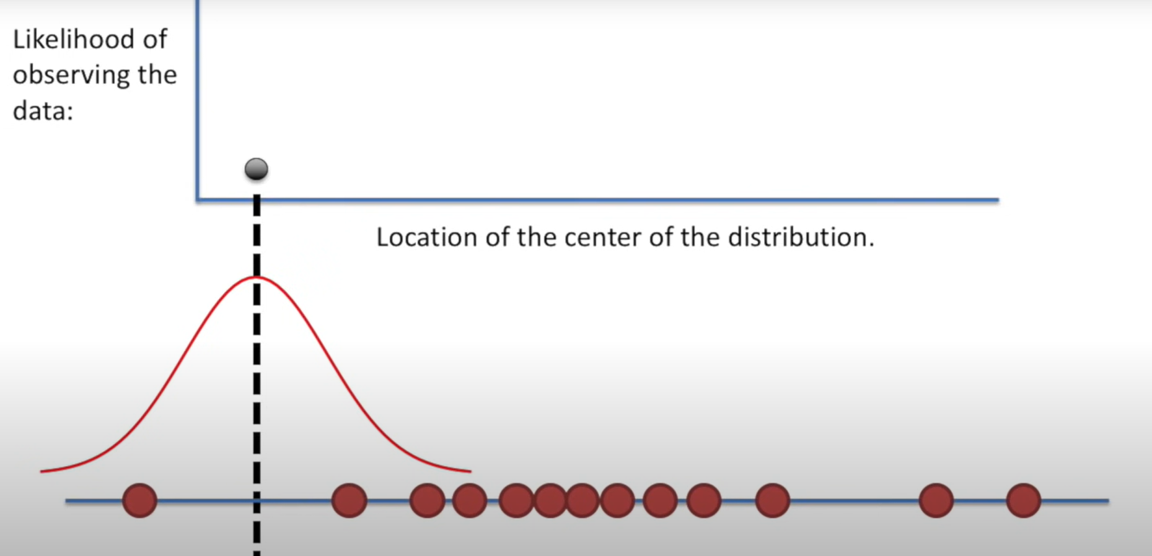
Verosimilitud

Slide 32
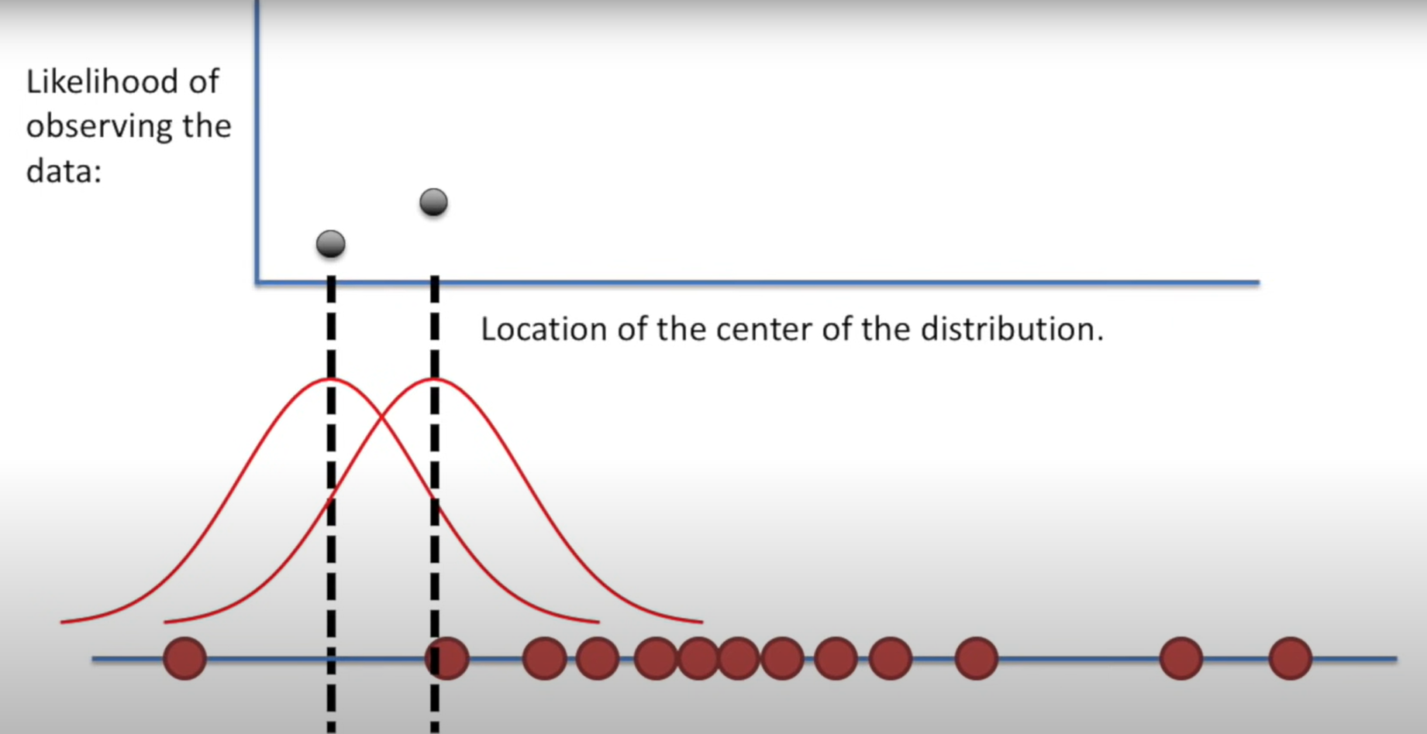
Verosimilitud

Slide 33
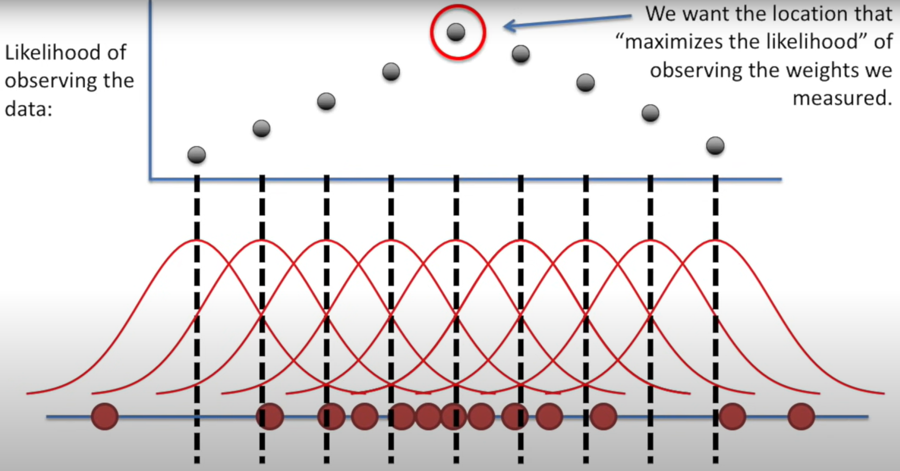
Máxima verosimilitud

Slide 34
Encontramos una distribución que nos representa los datos de observación que tenemos.
Datos observación = Training Set

Slide 35

MSE vs Maximize Likelihood
Regresión lineal minimizamos el MSE
En su lugar, vamos a maximizar la verosimilitud.
Optimizar los parámetros $w$ y $b$, para obtener la máxima verosimilitud.

Slide 36
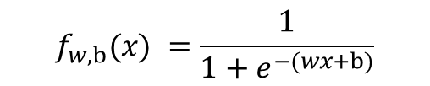
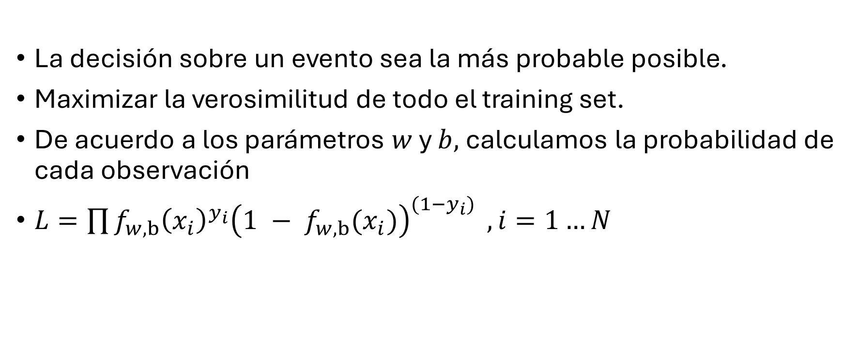
Función de costo – Regresión logística
$$f_{w,b}(x) =\frac{1}{1+e^{−(wx+b)}}$$
La decisión sobre un evento sea la más probable posible.
Maximizar la verosimilitud de todo el training set.
De acuerdo a los parámetros $w$ y $b,$calculamos la probabilidad de cada observación
$L=\prod{f_{w,b}{\left(x_{i}\right)}^{y_{i}}{\left(1 − f_{w,b}(x_{i})\right)}^{{(1−y}_{i})} }, i=1…N$

Slide 37


Caso $y_{i}=1$
$f_{w,b}{\left(x_{i}\right)}^{y_{i}}{\left(1 − f_{w,b}(x_{i})\right)}^{1−y_{i}}$
$=f_{w,b}{\left(x_{i}\right)}^{1}{\left(1 − f_{w,b}\left(x_{i}\right)\right)}^{0}$
=$f_{w,b}{\left(x_{i}\right)}^{1}$

Slide 38
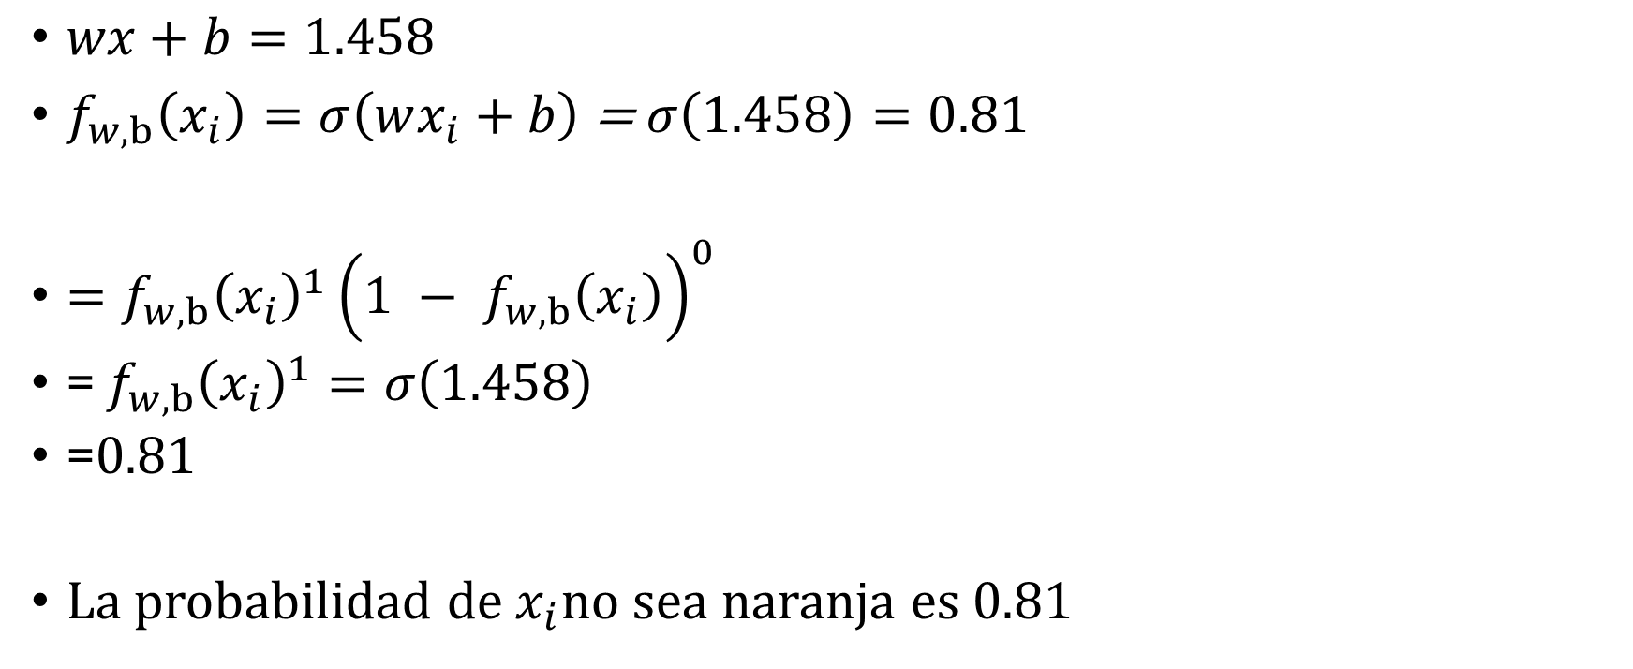


Caso $y_{i}=1$, e.g – Calabaza no es naranja
$$f_{w,b}{\left(x_{i}\right)}^{y_{i}}{\left(1 − f_{w,b}(x_{i})\right)}^{1−y_{i}}$$
$wx+b=1.458$
$f_{w,b}\left(x_{i}\right)=σ\left(wx_{i}+b\right)\text{ =} σ\left(1.458\right)=0.81$
$=f_{w,b}{\left(x_{i}\right)}^{1}{\left(1 − f_{w,b}\left(x_{i}\right)\right)}^{0}$
= $f_{w,b}{\left(x_{i}\right)}^{1}=σ\left(1.458\right)$
=$0.81$
La probabilidad de $x_{i}$no sea naranja es 0.81

Slide 39


Caso $y_{i}=0$
$f_{w,b}{\left(x_{i}\right)}^{y_{i}}{\left(1 − f_{w,b}(x_{i})\right)}^{1−y_{i}}$
$=f_{w,b}{\left(x_{i}\right)}^{0}{\left(1 − f_{w,b}\left(x_{i}\right)\right)}^{1}$
=${\left(1 − f_{w,b}\left(x_{i}\right)\right)}^{1}$

Slide 40
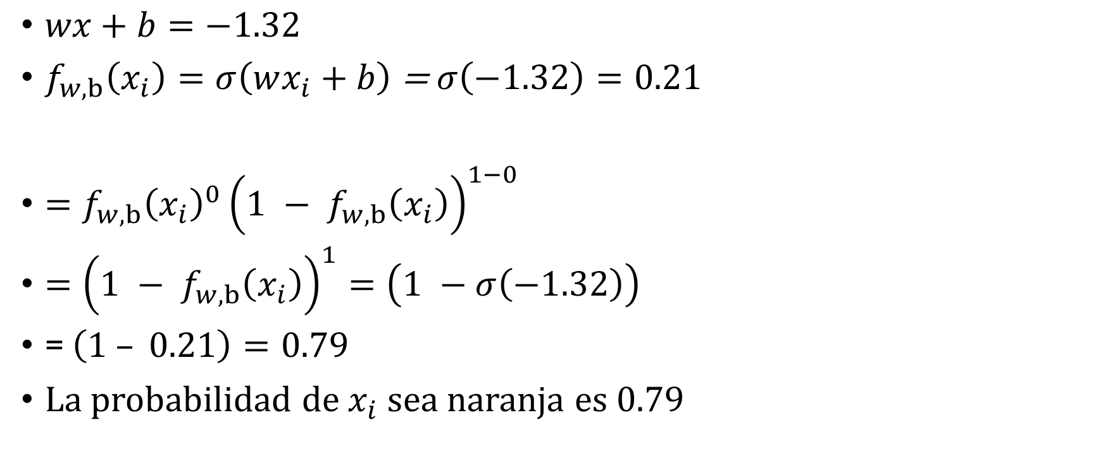

Caso $y_{i}=0$, e.g – Calabaza es naranja
$$f_{w,b}{\left(x_{i}\right)}^{y_{i}}{\left(1 − f_{w,b}(x_{i})\right)}^{1−y_{i}}$$
$wx+b=−1.32$
$f_{w,b}\left(x_{i}\right)=σ\left(wx_{i}+b\right)\text{ =} σ\left(−1.32\right)=0.21$
$=f_{w,b}{\left(x_{i}\right)}^{0}{\left(1 − f_{w,b}\left(x_{i}\right)\right)}^{1−0}$
$={\left(1 − f_{w,b}\left(x_{i}\right)\right)}^{1}=\left(1 −σ\left(−1.32\right)\right)$
= $\left(1 – 0.21\right)=0.79$
La probabilidad de $x_{i}$ sea naranja es 0.79

Slide 41

Resumen
Obtenemos la probabilidad de que la muestra $x_{i}$ tenga la etiqueta $y_{i}$

Slide 42

Derivada – Función de Costo
$L=\prod{f_{w,b}{\left(x_{i}\right)}^{y_{i}}{\left(1 − f_{w,b}(x_{i})\right)}^{{(1−y}_{i})} }, i=1…N$
Observe que para calcular la verosimilitud necesita encontrar la probabilidad de observar cada sample.

Slide 43
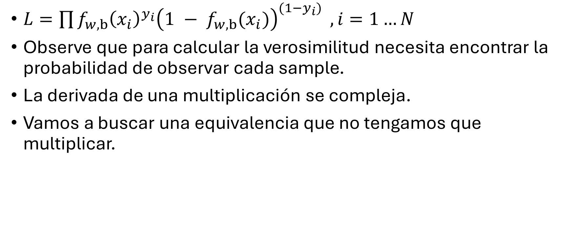
Derivada – Función de Costo
$L=\prod{f_{w,b}{\left(x_{i}\right)}^{y_{i}}{\left(1 − f_{w,b}(x_{i})\right)}^{{(1−y}_{i})} }, i=1…N$
Observe que para calcular la verosimilitud necesita encontrar la probabilidad de observar cada sample.
La derivada de una multiplicación se compleja.
Vamos a buscar una equivalencia que no tengamos que multiplicar.

Slide 44

Logaritmo
$Ln\left(a^{n}\right)=n⋅Ln(a)$
$Ln\left(a⋅b\right)=Ln\left(a\right)+Ln(b)$
$Ln\left(a^{n}⋅b^{n}\right)=n⋅Ln\left(a\right)+n⋅Ln(b)$
Estrictamente creciente.

Slide 45
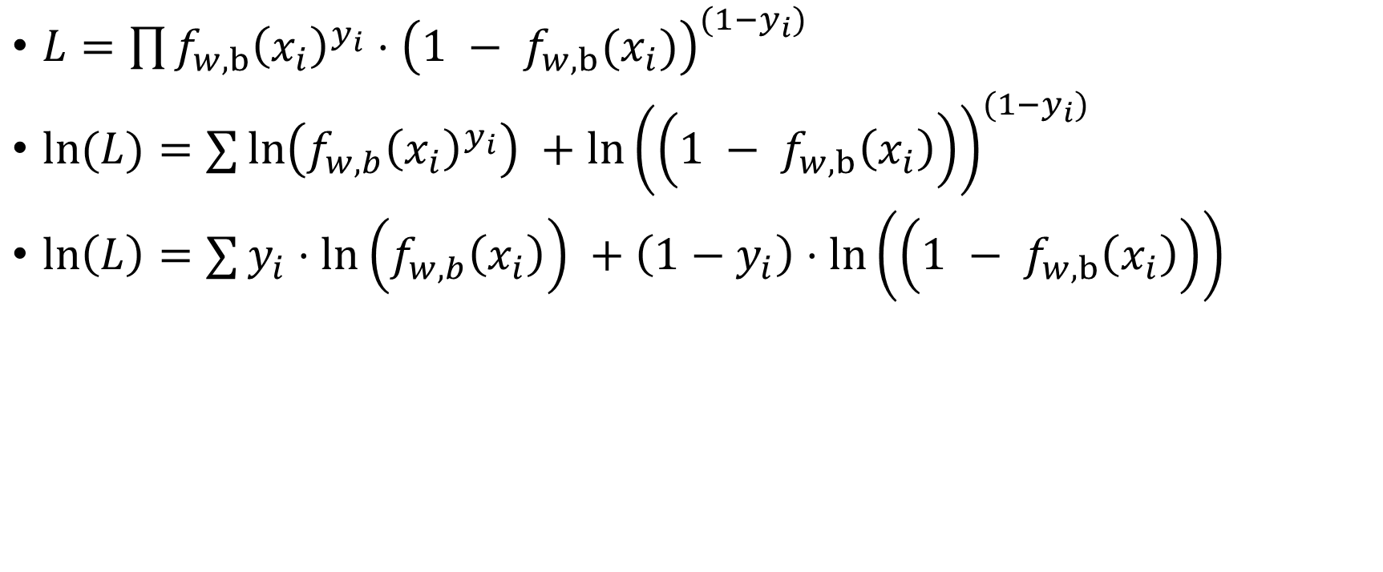
Aplicar logaritmo a la verosimilitud
$$Ln\left(a^{n}⋅b^{n}\right)=n⋅Ln\left(a\right)+n⋅Ln(b)$$
$L=\prod{f_{w,b}{\left(x_{i}\right)}^{y_{i}}{⋅\left(1 − f_{w,b}(x_{i})\right)}^{{(1−y}_{i})} }$
$ln⁡(L)=∑\ln\left(f_{w,b}{\left(x_{i}\right)}^{y_{i}}\right) +{\ln\left(\left(1 − f_{w,b}\left(x_{i}\right)\right)\right)}^{{(1−y}_{i})}$
$\ln\left(L\right)=∑y_{i}⋅ln\left(f_{w,b}\left(x_{i}\right)\right) +\left(1−y_{i}\right)⋅\ln\left(\left(1 − f_{w,b}\left(x_{i}\right)\right)\right)$

Slide 46
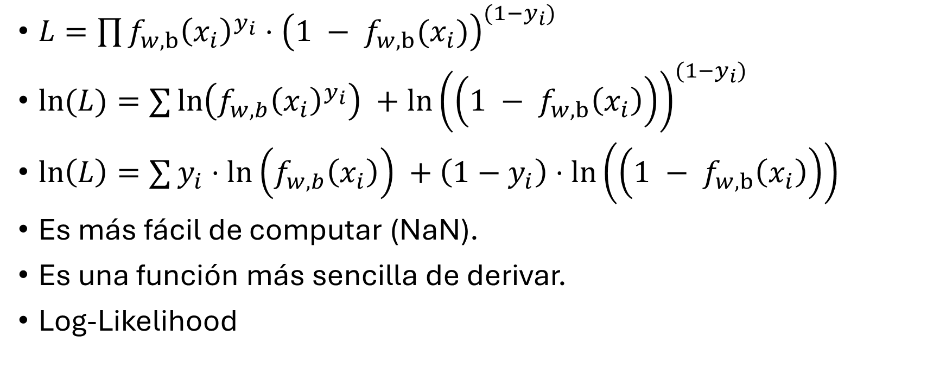
Aplicar logaritmo a la verosimilitud
$$Ln\left(a^{n}⋅b^{n}\right)=n⋅Ln\left(a\right)+n⋅Ln(b)$$
$L=\prod{f_{w,b}{\left(x_{i}\right)}^{y_{i}}{⋅\left(1 − f_{w,b}(x_{i})\right)}^{{(1−y}_{i})} }$
$ln⁡(L)=∑\ln\left(f_{w,b}{\left(x_{i}\right)}^{y_{i}}\right) +{\ln\left(\left(1 − f_{w,b}\left(x_{i}\right)\right)\right)}^{{(1−y}_{i})}$
$\ln\left(L\right)=∑y_{i}⋅ln\left(f_{w,b}\left(x_{i}\right)\right) +\left(1−y_{i}\right)⋅\ln\left(\left(1 − f_{w,b}\left(x_{i}\right)\right)\right)$
Es más fácil de computar (NaN).
Es una función más sencilla de derivar.
Log-Likelihood

Slide 47
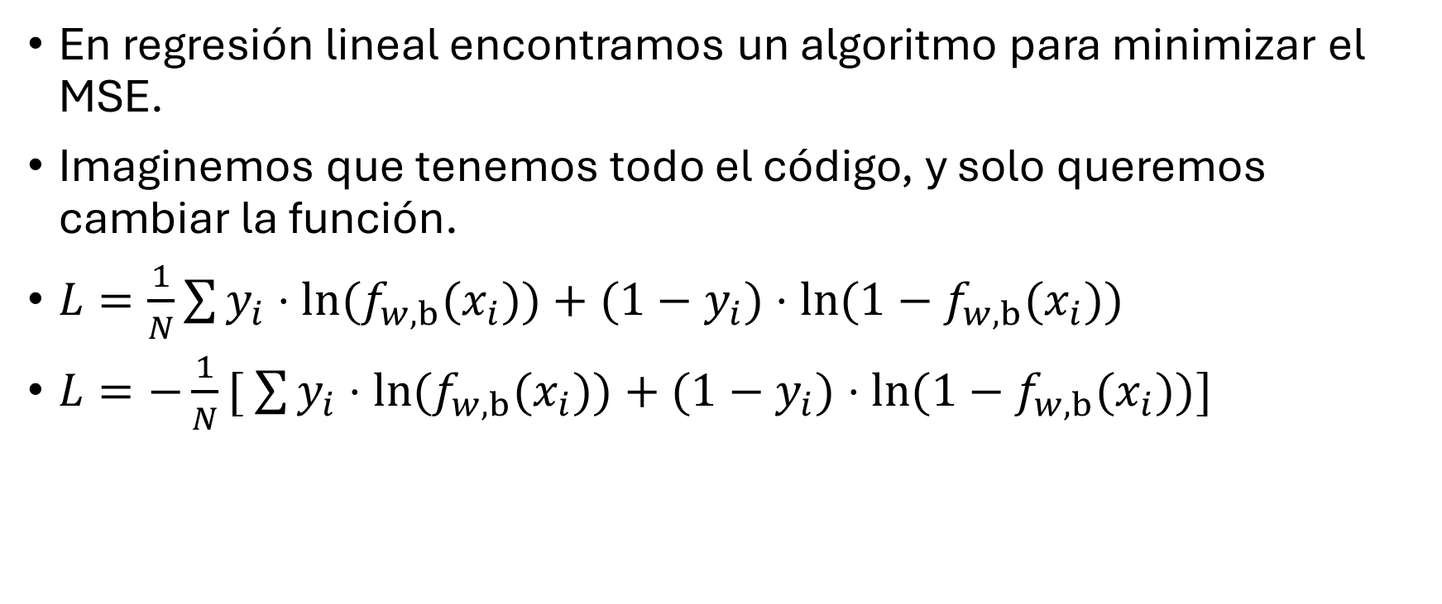
Se puede hacer algo para minimizar maximizando
En regresión lineal encontramos un algoritmo para minimizar el MSE.
Imaginemos que tenemos todo el código, y solo queremos cambiar la función.
$L=\frac{1}{N}\sum{{y_{i}⋅ln⁡(f}_{w,b}(x_{i}))+(1−y_{i})⋅ln⁡(1−f_{w,b}(x_{i}))}$
$L=−\frac{1}{N}[ \sum{{y_{i}⋅ln⁡(f}_{w,b}(x_{i}))+(1−y_{i})⋅ln⁡(1−f_{w,b}(x_{i}))}]$

Slide 48
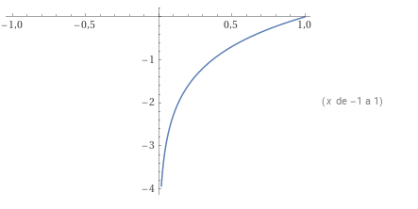

$L=\frac{1}{N}\sum{{y_{i}⋅ln⁡(f}_{w,b}(x_{i}))+(1−y_{i})⋅ln⁡(1−f_{w,b}(x_{i}))}$

Slide 49
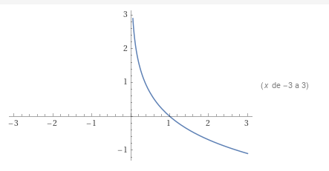

$L=−\frac{1}{N}\sum{{y_{i}⋅ln⁡(f}_{w,b}(x_{i}))+(1−y_{i})⋅ln⁡(1−f_{w,b}(x_{i}))}$

Slide 50

Derivada función de costo
$L=−\frac{1}{n}\sum{{y_{i}⋅ln⁡( f}_{w,b}(x_{i}))+(1−y_{i})⋅ln⁡(1−f_{w,b}(x_{i}))}$
$L= {y_{i}⋅ln⁡( f}_{w,b}(x_{i}))+(1−y_{i})⋅ln⁡(1−f_{w,b}(x_{i}))$ // 1 sample
Para actualizar el parámetro $w$ necesitamos:
$\frac{∂L}{∂w}$
Para actualizar el parámetro $w$ necesitamos:
$\frac{∂L}{∂b}$

Slide 51


$$f_{w,b}(x) =\frac{1}{1+e^{−(wx+b)}}$$
$L= {y_{i}⋅ln⁡( f}_{w,b}(x_{i}))+(1−y_{i})⋅ln⁡(1−f_{w,b}(x_{i}))$
$f_{w,b}(x)$ = $a \left(z(x)\right)$
$a\left(x\right)=\frac{1}{1+e^{−x}}$
$z(x)=wx+b$
$L=y_{i}⋅ln\left(a\left(z\left(x\right)\right)\right)+\left(1−y_{i}\right)⋅\ln\left(1−a\left(z\left(x\right)\right)\right)$

Slide 52



Composición de funciones
$$z(x)=wx+b$$
$$a\left(x\right)= σ\left(x\right)= \frac{1}{1+e^{−x}}$$
$L=y_{i}⋅ln\left(a\left(z\left(x\right)\right)\right)+\left(1−y_{i}\right)⋅\ln\left(1−a\left(z\left(x\right)\right)\right)$
$\frac{∂L}{∂w}$ = $\frac{∂L}{∂a}⋅\frac{∂a}{∂z}⋅\frac{∂z}{∂w}$
$\frac{∂L}{∂b}$ = $\frac{∂L}{∂a}⋅\frac{∂a}{∂z}⋅\frac{∂z}{∂b}$

Slide 53

Composición de funciones
$$z(x)=wx+b$$
$$a\left(x\right)= σ\left(x\right)= \frac{1}{1+e^{−x}}$$
$L=−\left[y_{i}⋅ln\left(a\left(z\left(x\right)\right)\right)+\left(1−y_{i}\right)⋅\ln\left(1−a\left(z\left(x\right)\right)\right) \right]$
$\frac{∂L}{∂a}=−\left[\left(y_{i}⋅\frac{1}{a(x)}⋅a{\left(x\right)}^{′}\right)+\left(\left(1−y_{i}\right)⋅\frac{1}{1−a\left(x\right)}⋅{\left(1 −a\left(x\right)\right)}^{′}\right)\right]$
$\frac{∂L}{∂a}=−\left[\left(\frac{y_{i}}{a\left(x\right)}⋅1\right)+\left(\frac{\left(1−y_{i}\right)}{1−a\left(x\right)}⋅−1\right)\right]$
$\frac{∂L}{∂a}=−\left[\left(\frac{y_{i}}{a\left(x\right)}\right)−\left(\frac{\left(1−y_{i}\right)}{1−a\left(x\right)}\right)\right]$
$\frac{∂L}{∂a}=\frac{−y_{i}}{a\left(x\right)}+\frac{\left(1−y_{i}\right)}{1−a\left(x\right)}$

Slide 54

$$z(x)=wx+b$$
$$a\left(x\right)= σ\left(x\right)= \frac{1}{1+e^{−x}}$$
$a\left(x\right)= σ\left(x\right)= \frac{1}{1+e^{−x}}$
$a\left(z\left(x\right)\right)$ = $\frac{1}{1+e^{−z\left(x\right)}}$
$\frac{∂a}{∂z}=σ\left(z\left(x\right)\right)⋅\left(1−σ\left(z\left(x\right)\right)\right)$

Slide 55

$z(x)=wx+b$
$\frac{∂z}{∂w}=x$
$\frac{∂z}{∂b}=1$

Slide 56

Composición de funciones
$\frac{∂L}{∂z}$ = $\frac{∂L}{∂a}⋅\frac{∂a}{∂z}=\frac{−y_{i}}{a\left(z\left(x\right)\right)}+\frac{1−y_{i}}{\left(1−a\left(z\left(x\right)\right)\right)}⋅a\left(z\left(x\right)\right)⋅\left(1 −a\left(z\left(x\right)\right)\right)$
$\frac{∂L}{∂z}=\frac{−y_{i}+a\left(z\left(x\right)\right){⋅y}_{i}+a\left(z\left(x\right)\right) −a\left(z\left(x\right)\right){⋅y}_{i}}{a\left(z\left(x\right)\right)−a{\left(z\left(x\right)\right)}^{2}}⋅\left[a\left(z\left(x\right)\right) −a{\left(z\left(x\right)\right)}^{2}\right]$
$\frac{∂L}{∂z}=\frac{−y_{i}+a\left(z\left(x\right)\right){⋅y}_{i}+a\left(z\left(x\right)\right) −a\left(z\left(x\right)\right){⋅y}_{i}}{a\left(z\left(x\right)\right)−a{\left(z\left(x\right)\right)}^{2}}⋅\left[a\left(z\left(x\right)\right) −a{\left(z\left(x\right)\right)}^{2}\right]$
$\frac{∂L}{∂z}=\frac{−y_{i}+a\left(z\left(x\right)\right)}{a\left(z\left(x\right)\right)−a{\left(z\left(x\right)\right)}^{2}}⋅\left[a\left(z\left(x\right)\right) −a{\left(z\left(x\right)\right)}^{2}\right]$
$\frac{∂L}{∂z}=a\left(z\left(x\right)\right)−y_{i}$

Slide 57

$\frac{∂L}{∂w}=\frac{∂L}{∂z}⋅\frac{∂z}{∂w}=\left(a\left(z\left(x\right)\right)−y_{i}\right)⋅x$
$\frac{∂L}{∂b}=\frac{∂L}{∂z}⋅\frac{∂z}{∂b}=\left(a\left(z\left(x\right)\right)−y_{i}\right)⋅1$
Recuerde que $a\left(z\left(x\right)\right)$ = Mi modelo!!
$f_{w,b}(x)$ = $a \left(z(x)\right)$
$a\left(x\right)=\frac{1}{1+e^{−x}}$
$z(x)=wx+b$

Slide 58

Actualización de parámetros
$w=w−α\frac{∂L}{∂w}$
$b=b−α\frac{∂L}{∂b}$
$α$ es un hiperparámetro, (Learning rate)
Gradiente descendiente

Slide 59
Código

